Slide 1
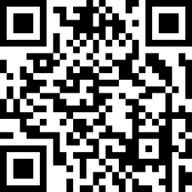
令和４年度
コロナ禍 みんなで学ぼう講座
“一人ひとりの力で子どもと親を大切にした街に”
シリーズパート４
第３回 講座
「ＳＤＧｓ ・ ジェンダー教育って？」
今一度もう少し、
ジェンダーの意味を知っていくことが
必要であり、
大切というのはどうしてか
２０２３年
３月４日(土)
野田市北コミュニティ会館 集会室
１３：００～１５：３０ （受付 ： １２：４５～）
講 師 ： 木野麗子さん
対 象 ： 子育て中の親や地域の方々
先着３０名 ＊保育希望の方は事前に申し込み
参 加 費 ： 無料
申込方法 ： お電話または FAX・ Emailにて
＊令和５年1月１９日(木)まで
お問い合わせ・お申し込み先
特定非営利活動法人子育てネットワークゆっくっく
TEL・FAX ： 04-7129-8089
Email ： yukkukkunet@gmail.com
*尚、コロナ禍の影響で延期になる場合もあります。
詳しくはお問い合わせください
お申し込みは
こちらからも ⇓⇓
WANPUG

